Slide 1
TẬP LÀM VĂN
ĐÁP LỜI AN ỦI.
KỂ CHUYỆN ĐƯỢC CHỨNG KIẾN.

Slide 2

Tập làm văn:Đáp lời an ủi.
Kể chuyện được chứng kiến
HOẠT ĐỘNG I
NÓI LỜI AN ỦI

Slide 3
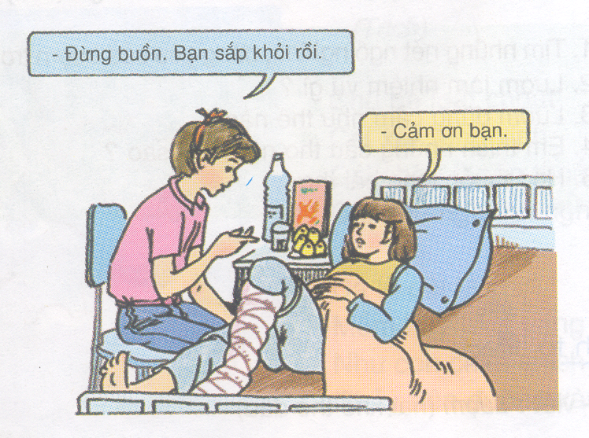
1 Đọc lời các nhân vật trong tranh dưới đây:
Tập làm văn:Đáp lời an ủi.
Kể chuyện được chứng kiến

Slide 4


AI NÓI HAY THẾ!

Slide 5
Tập làm văn:Đáp lời an ủi.
Kể chuyện được chứng kiến
A) Em buồn vì điểm kiểm tra không tốt. Cô giáo an uỉ:”Đừng buồn. Nếu cố gắng hơn, em sẽ được điểm tốt.
B) Em rất lo khi con mèo nhà em đi đâu,đã hai ngày không về. Bà an uỉ:”Đừng buồn.Có thể ngày mai mèo lại về đấy, cháu ạ.”
C) Em rất tiếc vì mất con chó.Bạn em nói :”Mình chia buồn với bạn.”

Slide 6
Tập làm văn:Đáp lời an ủi.
Kể chuyện được chứng kiến
A) Em buồn vì điểm kiểm tra không tốt. Cô giáo an uỉ: “ Đừng buồn. Nếu cố gắng hơn, em sẽ được điểm tốt. ”

Slide 7
Tập làm văn:Đáp lời an ủi.
Kể chuyện được chứng kiến
B) Em rất lo khi con mèo nhà em đi đâu,đã hai ngày không về. Bà an uỉ: “ Đừng buồn.Có thể ngày mai mèo lại về đấy, cháu ạ.”

Slide 8
Tập làm văn:Đáp lời an ủi.
Kể chuyện được chứng kiến
C) Em rất tiếc vì mất con chó.Bạn em nói : Mình chia buồn với bạn.”
“

Slide 9
Tập làm văn:Đáp lời an ủi.
Kể chuyện được chứng kiến
Khi đáp lại lời an ủi , chúng ta cần nói nhẹ nhàng, lịch sự, lễ phép với người lớn.

Slide 10
Tập làm văn:Đáp lời an ủi.
Kể chuyện được chứng kiến
HOẠT ĐỘNG 3:
AI KỂ HAY THẾ?
Viết một đoạn văn ngắn từ 3 đến 5 câu kể một việc tốt cuả em ( hoặc cuả bạn em.)

Slide 11
Tập làm văn:Đáp lời an ủi.
Kể chuyện được chứng kiến
Hôm nay, mẹ bị ốm, nằm trên giường. Em đi học về, thấy vậy, liền chạy đến hỏi thăm: “Mẹ bị bệnh, phải không mẹ? Con rót nước cho mẹ nhé!”. Mẹ nói: “Không sao đâu, con ạ”. Em chạy vội đi lấy nước cho mẹ uống… Em thương mẹ lắm và mong cho mẹ chóng khỏi bệnh.

Slide 12
Tập làm văn:Đáp lời an ủi.
Kể chuyện được chứng kiến
Em hãy chọn lời đáp đúng nhất :
Em buồn vì mất cây bút mẹ tặng hôm sinh nhật. Bạn an ủi: “Đừng buồn.Mẹ bạn sẽ không la đâu.”
Mình cảm ơn bạn.
b. Tớ sẽ xin lỗi mẹ.Cảm ơn cậu đã an ủi mình.
c. Cả hai câu trên .

